Slide 1

1.1商业银行的地位
1.2商业银行的组织结构
1.3商业银行的经营原则
1.4商业银行的发展趋向

Slide 2

传统商业银行是指以吸收可以开出支票的活期存款为主要资金来源，以向工商企业发放短期贷款为主要资金运用，并为商品交换的货币结算提供支付机制的银行。
现代商业银行是指以盈利为目标，以经营存款、放款和汇兑为主要业务，以多种形式的金融创新为手段，全方位经营各类银行与非银行金融业务的综合性多功能的金融企业。

Slide 3
1.1.1商业银行的起源
1.1.2商业银行的发展：两大主流传统：英国式的融通短期商业资金传统和德国式综合银行传统
1.1.3商业银行的特点：与其他金融机构一样，发挥金融媒介作用-----共同点。
独有特点： (1)能够吸收活期存款，办理转账结算，(2)具有信用创造功能，(3)可以开办 多种信用业务，(4)可以广泛办理中间业务

Slide 4
1.1.4.商业银行的性质
商业银行是企业
商业银行是特殊的企业
商业银行是综合性多功能的金融企业

Slide 5
1.1.5.商业银行的职能
信用中介
支付中介
信用创造
金融服务

Slide 6
1.1.6.商业银行的地位
商业银行创造货币的运行机制，既影响了中央银行货币政策的效果，同时也影响了企业的微观行为；
从数量上来看，商业银行的资产及负债占据了金融中介机构的首位；当前银行网点数量已近23万个，银行业机构达4588家。
从其提供的金融商品和金融服务来看，商业银行又是最多元化经营的金融机构；
是现代经济中最主要的支付与清算系统；
在国际金融体系中，不仅提供了清算与支付手段，而且，其交易活动也直接决定了外汇市场的汇率。

Slide 7

1.2.1商业银行的类型
按商业银行的业务范围：批发性银行、零售性银行、批发与零售兼营性银行
按商业银行的地域：地方性银行、区域性银行、全国性银行及国际性银行
按商业银行的组织形式：独家制银行、分支行制银行及银行控股公司
美国商业银行按法律注册分：国民银行及州银行
美国商业银行按接受政府管理方式：国民银行、联邦储备体系成员的州银行、非联邦储备体系，但为联邦存款保险公司成员的州银行、非联邦储备体系成员，非联邦存款保险公司成员的州银行、银行控股公司

Slide 8
按能否从事证券业务划分：德国式全能银行、英国式全能银行、美国式职能银行
商业银行的内部组织结构:按公司法组织起来的股份银行，其组织结构体系一般可分为四个系统：决策系统、执行系统、监督系统和管理系统
决策系统由股东大会、董事会及其下设的各种委员会构成
执行系统由行长、副行长及各业务职能部门组成
监督系统由股东大会选举产生的监事会、董事会中的审计委员会及稽核部门组成
管理系统在董事长、行长主持下由人力、财务、合规、资管及各业务部门所组成

Slide 9
图1 中国商业银行公司治理基本架构
东大会
战略委员会
风险委员会
提名及薪酬委员会
董事会
监事会
审计委员会
其他
日常办事机构
高管层
公司业务委员会
个人业务委员会
风险委员会
财务委员会
信息科技委员会
其他

Slide 10

独家银行制或单元制：是指银行业务完全由各自独立的商业银行经营，不设或不允许设立分支机构的一种组织形态。
分支行制：是指按照同一章程，在同一董事会管理下，在大都市中设立总行，然后在国内外各地普遍设立分支行的组织形式。
金融控股公司：由某一金融集团成立一股权公司，再由该公司控制或收购两家以上的银行，实际上是一种变相的分支行制。
連琐银行制：通过股或聘任董事的手段把两家以上独立的银行联系在一起，彼此保持较松散的联系，但又集中于同一个人或同一集团。

Slide 11
美国商业银行及其分行的家数
时间数目 | 商业银行 | 分行
2000 | 8331 | 63630
2001 | 8095 | 64408
2002 | 7903 | 65638
2003 | 7783 | 66864
2004.3.31 2010 | 7714 6700 | 67264

Slide 12

截至2018年底在我国银行业的金融机构中，政策性银行3家，全国性的国有大型商业银行有5家，全国性的股份制商业银行有22家，城市商业银行有134家，民营银行17家，外资法人金融机构39家，农村商业银行有1427家，农村合作银行有36家，农村信用社有863，邮政储蓄银行1家，村镇银行1616家，贷款公司11家，农村资金互助社48，信托公司38家，金融租赁公司66，企业集团财务公司242家，汽车金融公司22家，消费金融公司21家， 货币经纪公司5家，其他金融机构8家，邮政储蓄银行和住房储蓄银行各1家。总计4475家
至2017.1月，银行业金融机构总资产为228万亿，总负债210万亿，其中商业银行总资产177.9万亿，占78%；总负债164.7万亿
其他类金融机构包括：政策性银行及国家开发银行、外资银行、民营银行、非银行金融机构

Slide 13
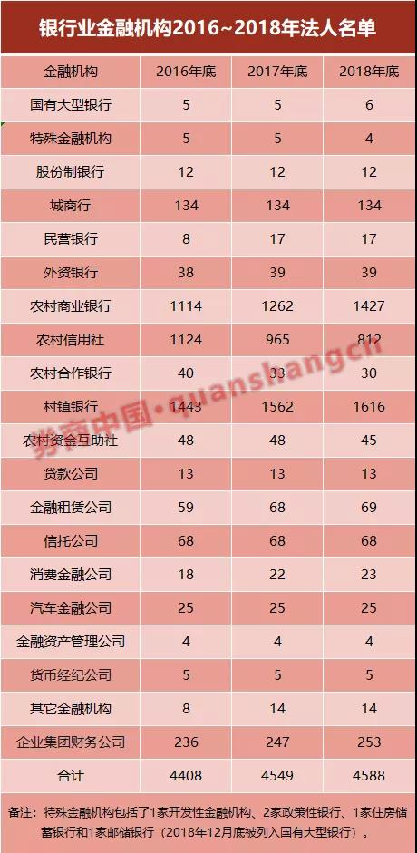

Slide 14

1.3.1流动性原则
流动性是指银行对全部应付款的支付、清偿能力及满足各种合理资产需求的能力。包括资产流动性和负债流动性两方面。

Slide 15
银行保持流动性的主要方法
建立分层次的准备资产制度
实施负债管理
统筹规划银行的流动性需求与流动性供给

Slide 16
1.3.2 安全性原则
安全性是指避免经营风险，保证资金安全的要求。安全性程度的高低主要取决于银行资产的质量。

Slide 17
影响银行经营安全的因素
信用风险
利率风险和汇率风险
流动性风险
资本风险
管理风险

Slide 18
确保银行经营安全的措施
分散风险：业务多样化、对同一借款人规定贷款限额、联合贷款或参与贷款
减少风险：正确选择借款人、制约措施、保持资产与负债的对应与平衡
转移风险：资产转让、存款保险、利用金融衍生工具

Slide 19
1.3.3 盈利性原则
指商业银行以追求盈利、实现利润最大化作为经营目标的原则。它是评价和衡量商业银行经营效益的基本标准。

Slide 20
影响银行盈利的主要因素
增加银行盈利的主要途径：加强利差管理、扩大资本金、控制管理费用、增加服务收入

Slide 21

银行规模扩大化
银行业务国际化
金融创新多样化
银行资产证券化
风险管理功能化
业务经营电子化

